Slide 1
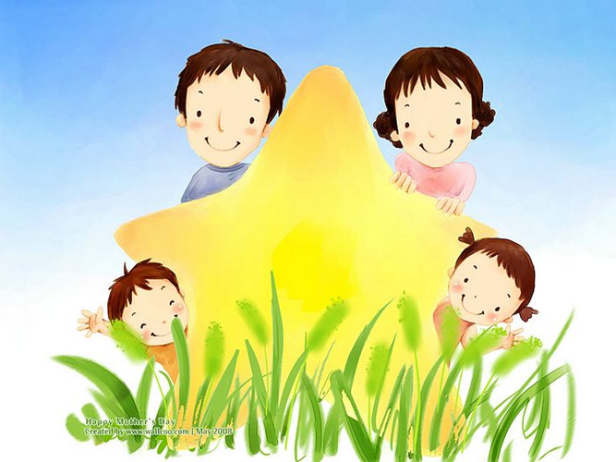
TRƯỜNG TIỂU HỌC NGỌC LÂM
MÔN: Tự nhiên xã hội
Bài 1: Kể về gia đình (tiết 1)
GV: Đỗ Thị Kiều Hoa
Lớp 1A6

Slide 2
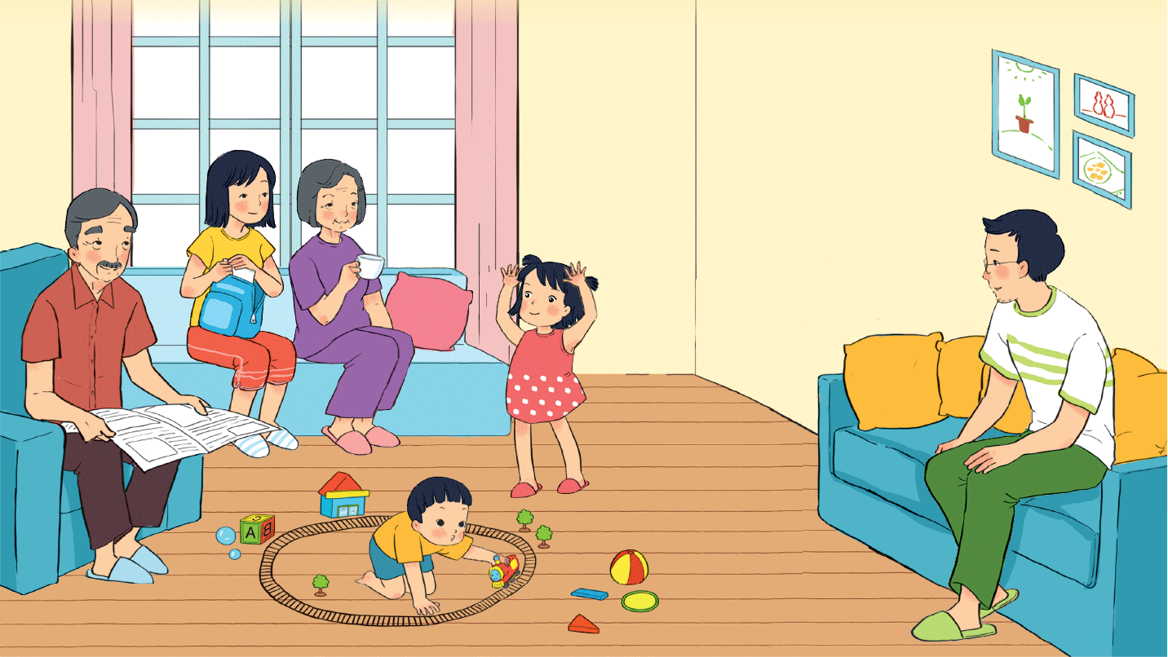
Khám phá
Em hãy quan sát và cho biết gia đình Hoa có những ai?

Slide 3
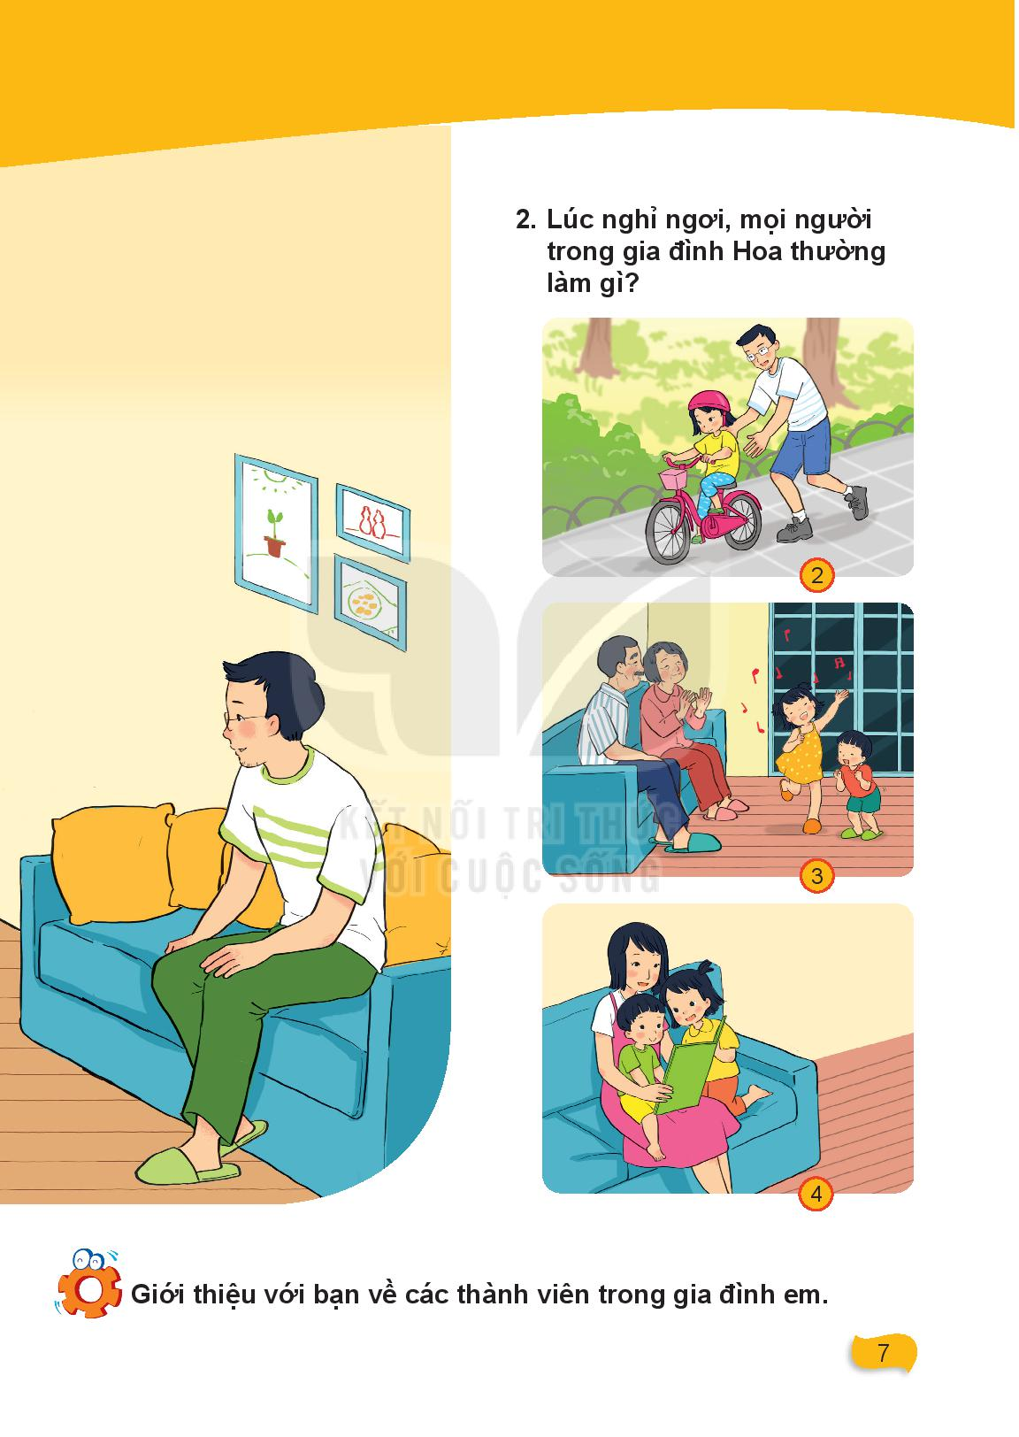
Khám phá
Mọi người trong gia đình Hoa thường làm gì
vào lúc nghỉ ngơi ?

Slide 4
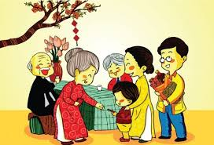
Thực hành
Kể về gia đình của em

Slide 5

Ai sinh ra cũng có một gia đình. Ông bà, bố mẹ và anh chị là những người thân yêu nhất. Chúng ta hãy yêu thương, quan tâm và chăm sóc lẫn nhau.

Slide 6

Chúc thầy cô, các con cùng gia đình mãi hạnh phúc!

